Slide 1
maleisië
Door Roderick
Notes:
Het ontwerp van de Maleisische vlag is een combinatie van de vlag van de VS en de halve maan met ster zijn traditionele Islamtische symbolen, die verwijzen naar de islam.
De 14 strepen op de vlag staan voor de 13 staten en de (drie) Federale Gebieden van Maleisie. De ster heeft om dezelfde reden veertien benen.
De ster wordt ook wel de "Federale Ster” genoemd en is een nationaal symbool.

Slide 2
Inleiding
1: Over Maleisië
2: Het ontstaan van Maleisië
3: Handel
4: Eten
5: Dieren
6: Bekende gebouwen
7:Roderick in Maleisië
Notes:
We gaan het vandaag hebben over een paar leuke weetjes van Maleisie zelf; de geschiedenis van M; de handel;
het eten; de dieren; bekende gebouwen; en tot slot iets over mezelf in M.

Slide 3
1. Over maleisie... Waar ligt maleisië?
Notes:
Waar ligt Maleisië eigenlijk?
Maleisië ligt in het Zuidoosten van Azië en het grenst aan Indonesië, Singapore, Thailand en Vietnam. Het is qua oppervlakte bijna 10.8 keer zo groot als België en het heeft 3 keer zoveel inwoners.

Slide 4
1. Over Maleisië
Zuid-Oost Azië
Bijna 32 miljoen inwoners. Ong. 3 x zoveel als België
Drie bevolkingsgroepen: Maleirs (60%), Chinezen (24%)en Indiers (8%)
Geloven: Islam, Boeddhisme, Chinees volksreligie, Taoïsme, Hindoeïsme, Christendom e.a
Talen: Maleisisch, Engels (erkend)
Geregeerd door: Sultan Abdullah
Notes:
In maleisië zijn er ongeveer 32miljoen inw. Dat zijn ongeveer3 keer zoveel als belgië. Er zijn Drie bevolkingsgroepen: Maleirs (60%), Chinezen (24%)en Indiers (8%)
de Geloven zijn: Islam, Boeddhisme, Chinees volksrelegie, Taoïsme, Hindoeïsme, Christendom e.a
Talen: Maleisisch, Engels (erkend) erkend is met een soort acsentje
Het land word Geregeerd door: Sultan Abdullah

Slide 5
munteenheid
Ringgit malaysia
Waarde:
1 MYR = 0.21324 EUR
Notes:
In maleisië betaalt men met de ringgit
1 ringgit is ongeveer 20 cent waard

Slide 6
De maleisische vlag
Notes:
Het ontwerp van de Maleisische vlag is een combinatie van de vlag van de VS en de halve maan met ster zijn traditionele Islamtische symbolen, die verwijzen naar de islam.
De 14 strepen op de vlag staan voor de 13 staten en de (drie) Federale Gebieden van Maleisie. De ster heeft om dezelfde reden veertien benen.
De ster wordt ook wel de "Federale Ster” genoemd en is een nationaal symbool.

Slide 7
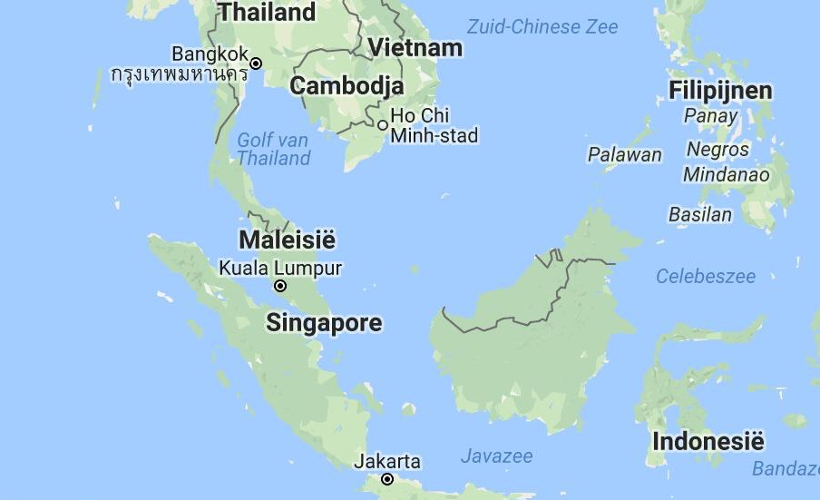
2. Het ontstaan van maleisië
Gesticht in 1402 (+Singapore)
1511 Malakka veroverd (Portugezen)
1641 Malakka veroverd (Nederlanders)
Notes:
Maleisie werd gesticht in 1402 en dat was toen met singapore
In 1511 werd malakka veroverd door de portugezen
130 jaar later werd malaka veroverd door de Nederlanders
Hier zie je Malakka, Malakka ligt net onde Kuala-Lumpur de hoofdstad.

Slide 8
1786 Penang veroverd (Engelsen)
1819 Singapore veroverd (Engelsen)
Notes:
In 1786 werd Penang veroverd door de Engelsen
En in 1819 werd ook singapore veroverd door de Engelsen die toen vele kolonies bezaten zoals: India, Australië, Penang...

Slide 9
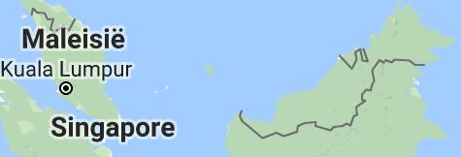
Na W.O11 bezet (Japan)
Sinds 1957 onafhanklijk (’Federatie van Malaya’)
Afscheiding singapore 1965
Notes:
Na de tweede wereldoorlog hadden de Japanners Maleisië bezet zoals de Duitsers dat bij de Nederlanders deden.
Na 12 jaar was Maleisië onafhankelij als: Federatie van Malaya
Sinds 1956 is Singapore een onafhankelijk land.

Slide 10
3. hand€l
Palmolie
Olie
Auto’s
Mijnbouw
Notes:
Maleisië handelt voornamelijk in palmolie, olie, auto’s en mijnbouw.

Slide 11
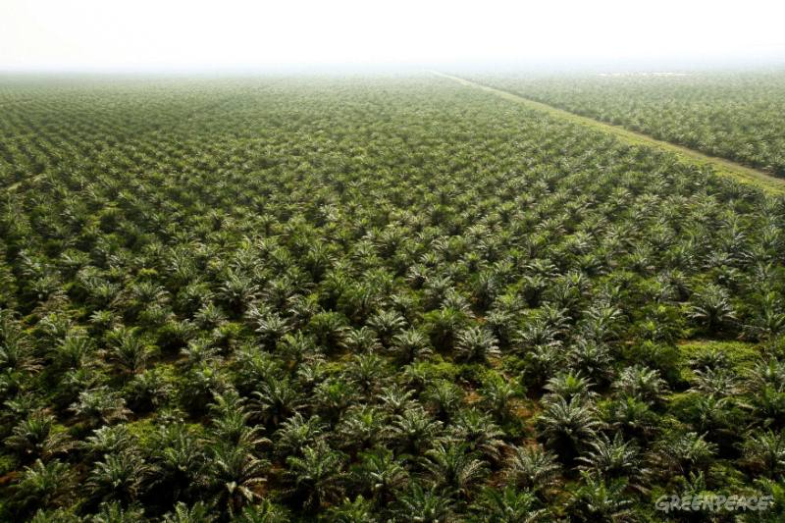
palmolie
Zit in:
-Choco
-Wasmiddel
-Shampo
-Tandpasta
-...
Nadeel:
Bomen kappen
dus
Dieren verliezen leefgebied
Voordeel:
Plantaardig
Notes:
Palmolie zit in bijna alles wat in de supermarkt ligt.
Het zit namelijk in: Choco Wasmiddel Shampo Tandpasta enz.
Maar palmolie heeft ook een nadeel, je moet heel veel ruimte hebben om al die bomen te kunnen planten.
Daardoor verliezen veel diere hun leefgebied. Het voordeel ervan is dat het plantaardig is.
Dit is ook de reden waarom we naar Maleisië zijn verhuist.

Slide 12
Olie
Benzine
Raakt op
Slecht voor het millieu
Levert veel geld op
Notes:
Het grootste benzinemerk is Petronas, dehoofdsponsor van F1 team Mercedes
Benzine kent meer nadelen dan voordelen
1: het raakt op, 2: het is ook nog eens slecht voor het milieu.
De enige reden waarom mensen hetblijven opboren, is dat het veel geld oplevert

Slide 13
proton
Automerk
Verkrijgbaar in Azië
Notes:
Het automerk Proton is in heel Azie een doorslaand succes. En heeft een max. snelheid van 190km/u

Slide 14
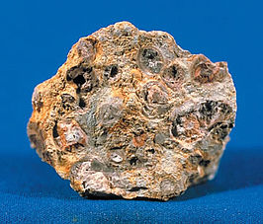
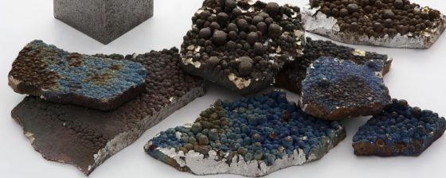
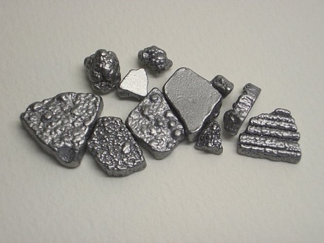
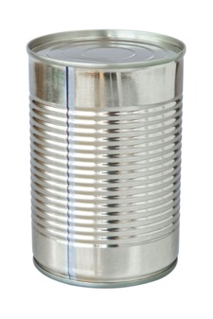
mijnbouw
Goud
Bauxiet
Ijzer
Mangaan
Tin
Notes:
In Maleisië wordt er gegraven naar: goud, bauxiet, ijzer, mangaan en tin
Tin word vooral opgegraven in Mynamar

Slide 15
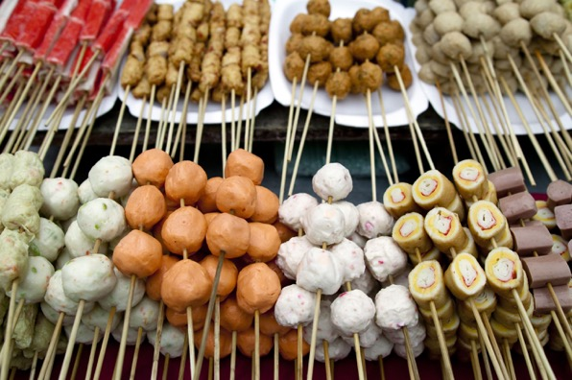
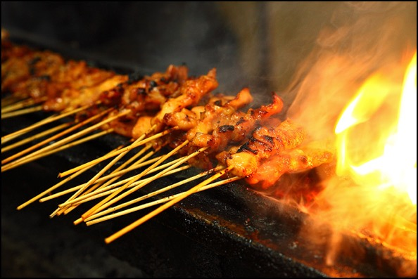
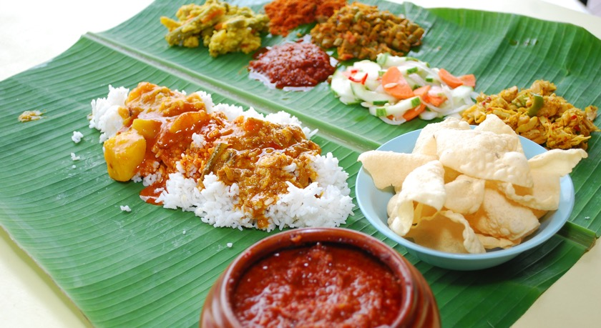
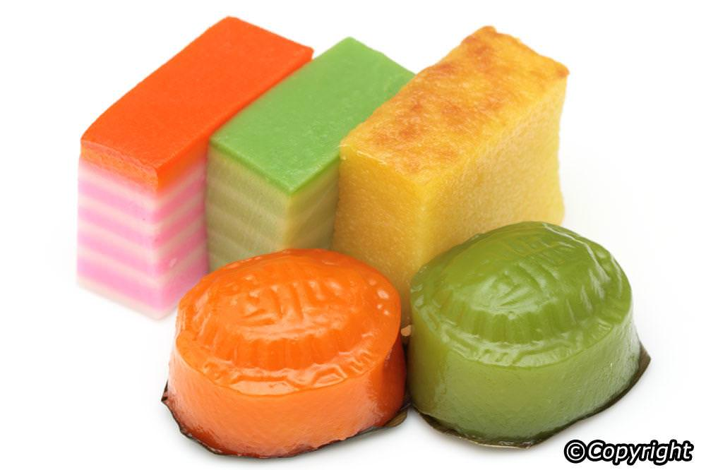
4. Eten
Notes:
Uit eten gaan is normaal in Maleisie. Het grootste deel van de bevolking kookt bijna nooit thuis. Buiten de deur eten is over het algemeen goedkoper is dan ingrediënten in de supermarkt. De meeste gerechten in Maleisie hebben of rijst of mie als basis. Mijn persoonlijke favoriet is banana leaf.

Slide 16
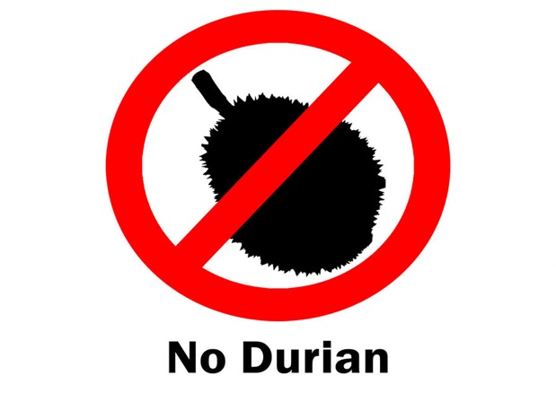
durian
Notes:
De duian smaakt best ok, maar het stinkteen melenium in de wind.
Er bestaat geen geurendigibord en dat is best wel jammer.
Ik heb er geen mee kunnen nemen omdat alle vliegmaatschappijen het verbieden mee te nemen en twee: je komt er hier heel moeilijk aan.

Slide 17
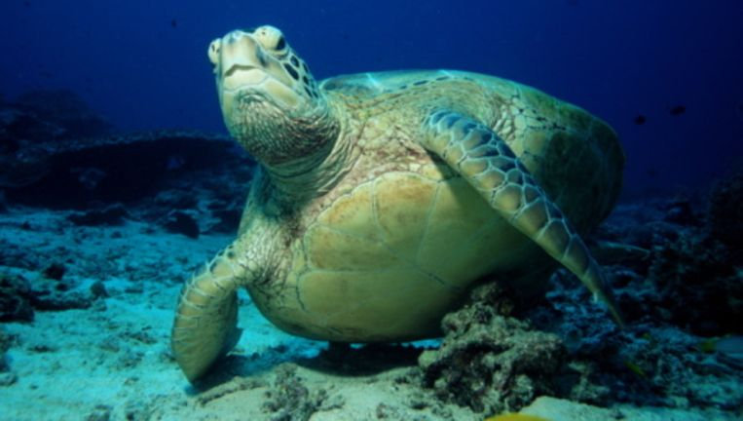
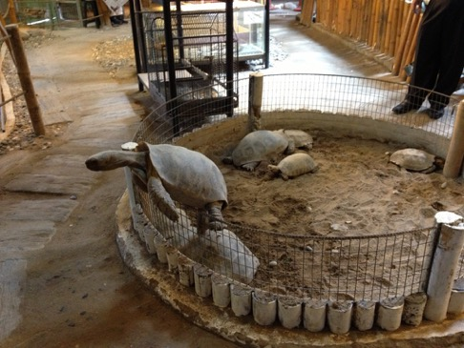
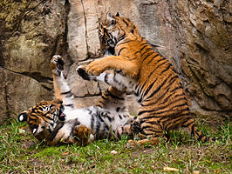
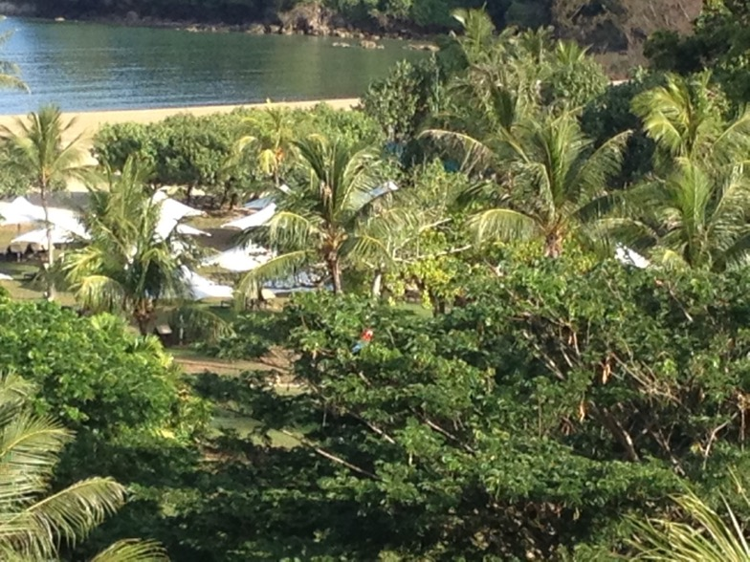
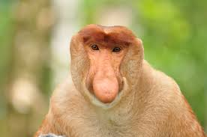
5. dieren
En een mooie bloem
Notes:
Er zijn vele dieren in Maleisië zoals: de schildpad, de tijger, de neusap, de papegaai, ....
Maar ik ga het met jullie hebben over de:

Slide 18
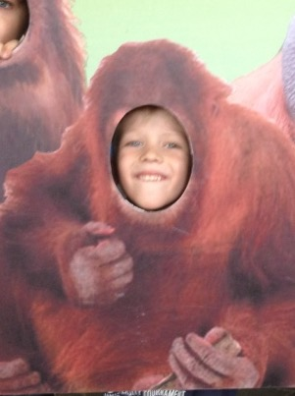
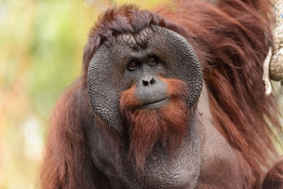
borneose Orang-oetang (Pongo pygmaeus)
Mens-Aap
35-45 jaar oud
40-80 kg
M:1,2m-1,4m
V:1m-1,2m
Mannetjes grote wangkwabben
Bedreigde diersoort
Notes:
De Borneose Orang-Oetang komt voor in Borneo en is een mensaap.
De Borneose Orang-Oetang kan tussen de 35 en 45 jaar oud worden en wegen tussen de 40 en 80kg.
Bij De Borneose Orang-Oetang worden de mannetjes groter dan de vrouwtjes, de mannetjes 1,2m-1,4m
en de vrouwtjes 1m-1,2m
De mannetjes hebben grote wangkwabben en een soort baard.
De Borneose Orang-Oetangis met uiitsterven bedreigd omdat ze hun leefgebied verliezen

Slide 19
rafflesia
3m breed
15 kilo zwaar
Bedreigd
Notes:
De raflesia is de grootste bloem ter wereld en groeit in Borneo en kan een diameter van wel drie meter hebben en 15 kg wegen!

Slide 20
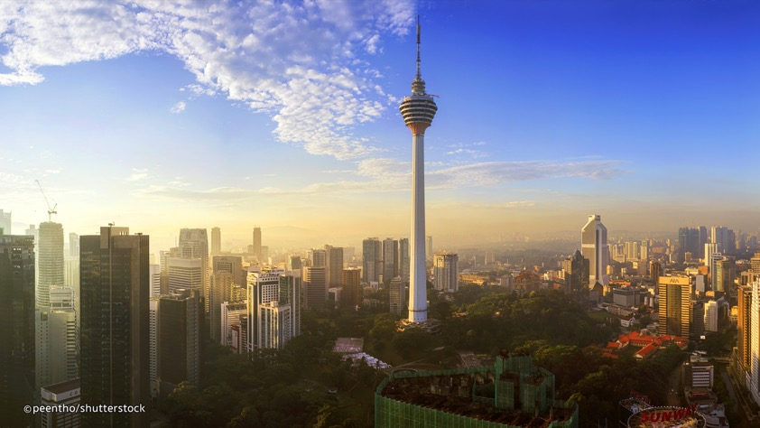
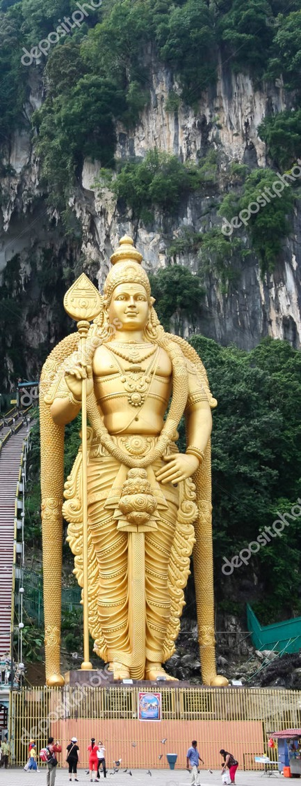
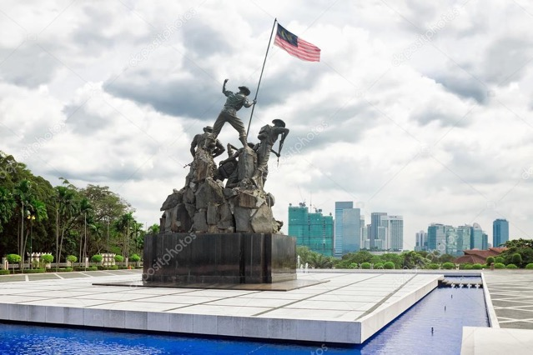
Bekende gebouwen en monumenten
Notes:
In Maleisië is er veel hoogbouw en daar horen ook een paar bekende gebouwen bij.
Zoals de KL tower. Maar er zijn ook eeuwenoude monumenten zoals het batu monument

Slide 21
The petronas towers
452m hoog
Architect: Cesar Pelli
Loopbrug op 170m hoogte en 58,4m lang
Islamtische sterrenwijzer motief
Notes:
De petronas towers zijn allebei 452m hoog en wegen elk 300000ton de architect is Cesar Pelli.
De recordbrekende toren heeft ooh de hoogste loopbrug ter wereld de torens stellen een Islamitische sterrrenwijzer motief

Slide 22
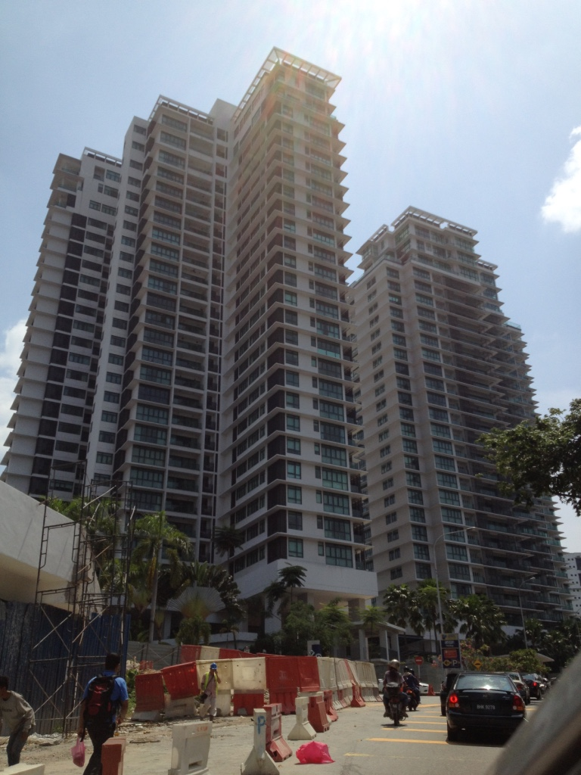
6. Roderick in maleisie
Notes:
Zoals jullie weten heb ik in Maleisie gewoond. Dus ik wil jullie wat foto’s laten zien van toen.

Slide 23
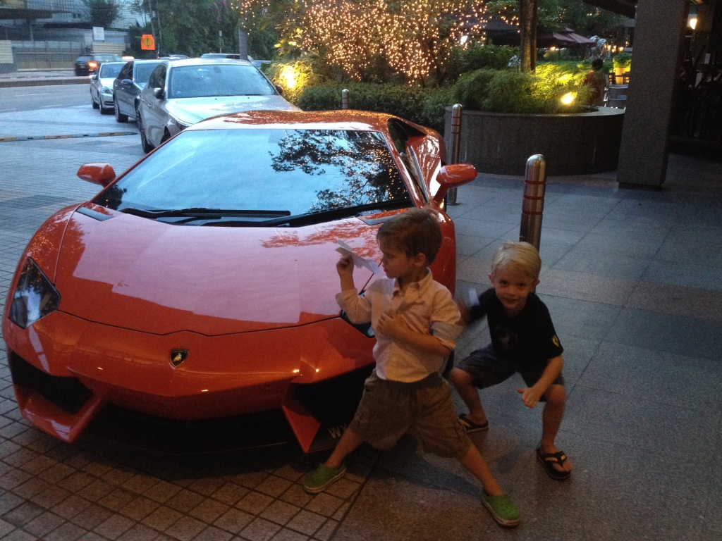
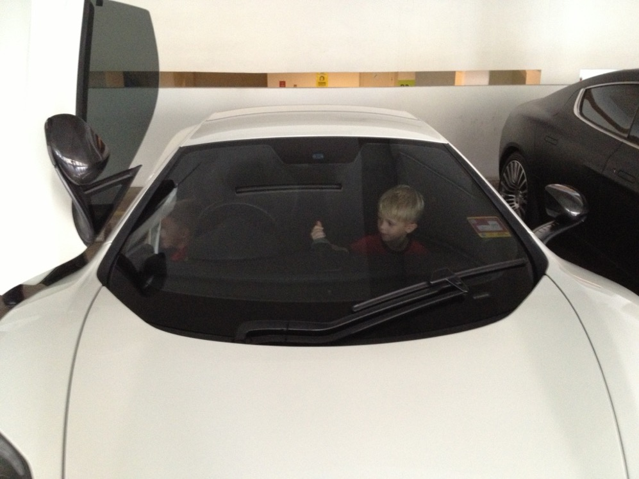
Notes:
Van jongs af aan was ik dol op auto’s. In Kuala Lumpur reden er veel mooie auto’s rond, dus ik had geluk. Bij de Shopping Mall, waar we vaak naar toe gingen, stonden er vaak mooie auto’s en daar gingen we altijd kijken en een fotootje maken.

Slide 24
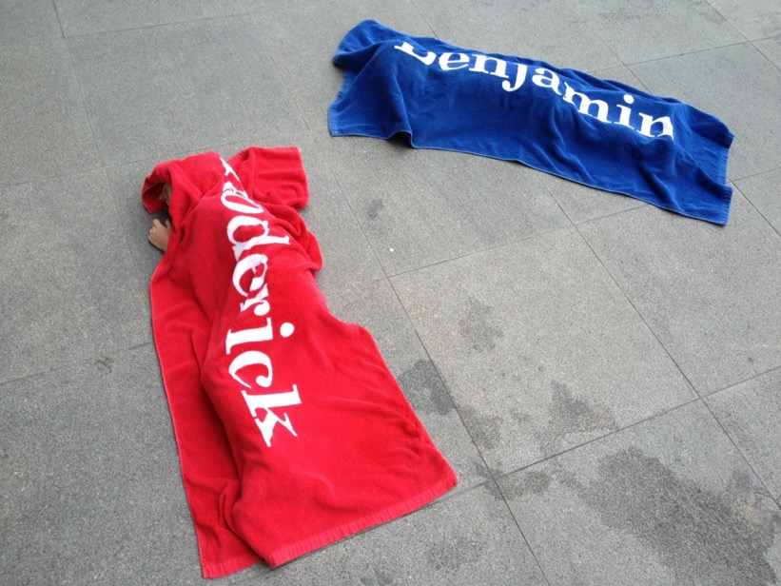
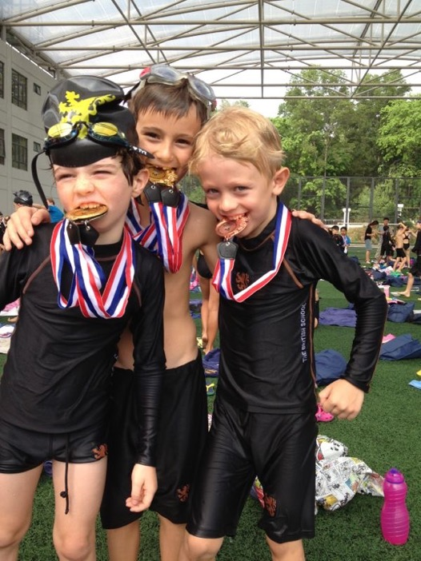
Notes:
Ik was vroeger graag in het water, zoals je ziet en heb een bronzen medaille gewonnen op een schooltornooi. Ik had brons door mijn lengte ; )

Slide 25
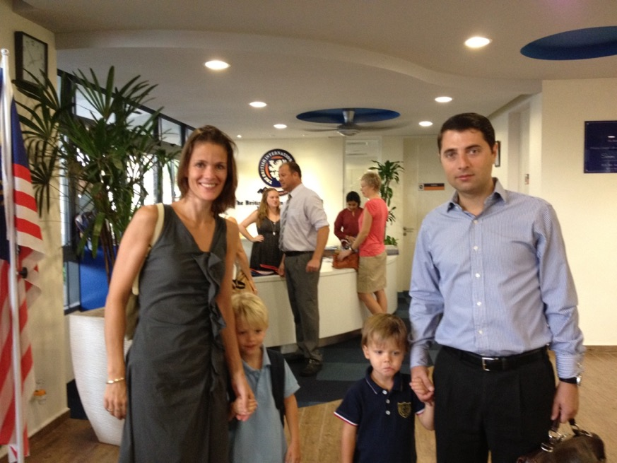
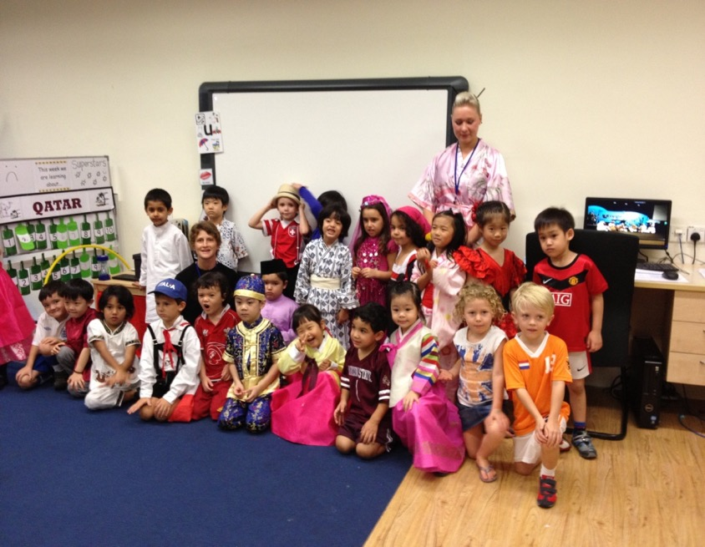

Slide 26
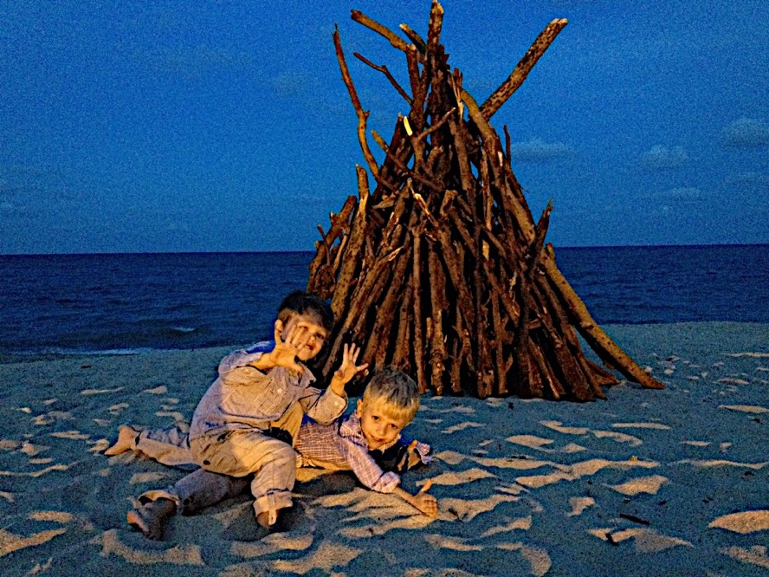
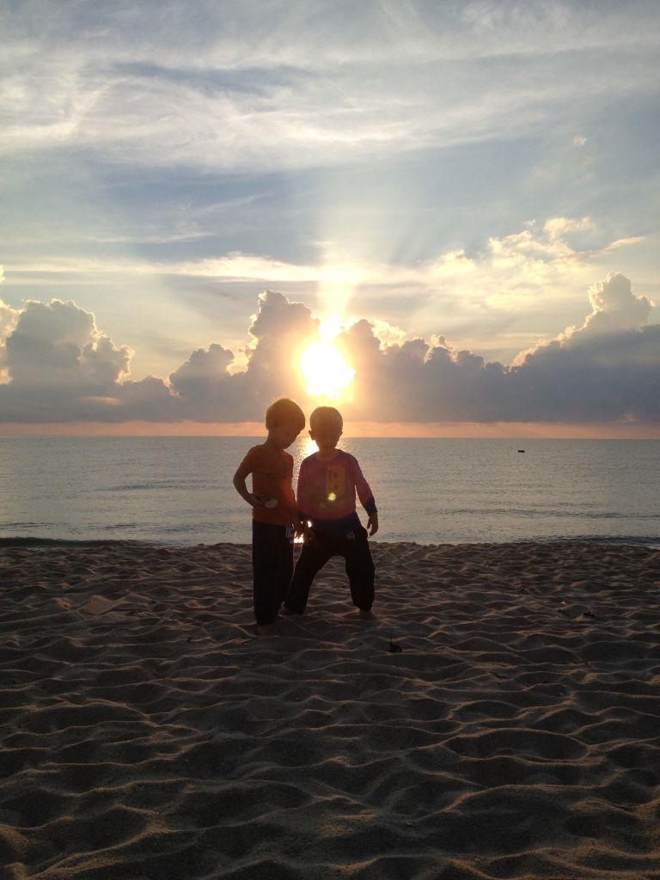
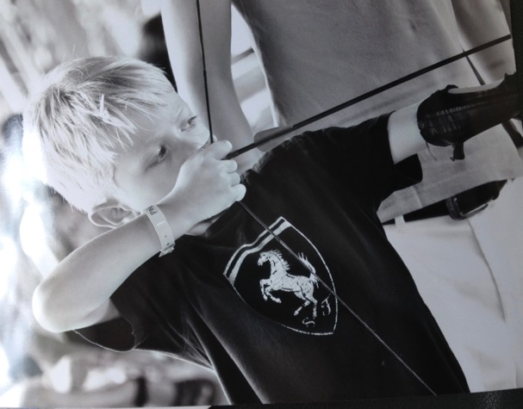
Notes:
Dit was op club med

Slide 27
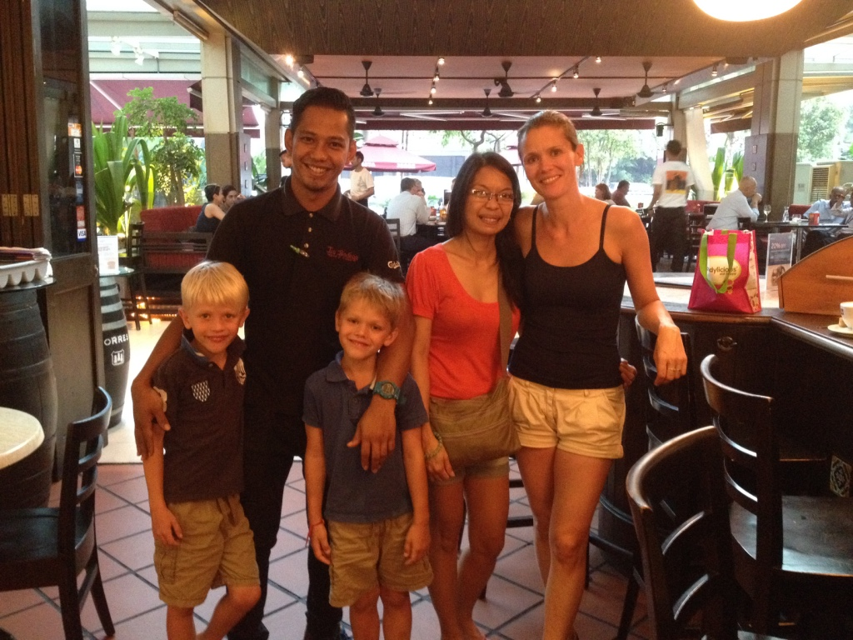

Slide 28
Notes:
Dit was het einde van mijn spreekbeurt, ik hoop dat jullie veel hebben bijgeleerd en dat jullie het leuk vonden.

